Slide 1
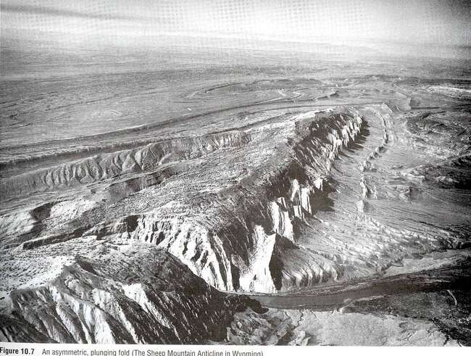
محاضرات الكورس الثاني / المرحلة الثالثة للعام الدراسي2024--2025
Folds and Folding

Slide 2
الطيات Folds
تُعد الطيات من اكثر التراكيب الجيولوجية الثانوية انتشارا واكثرها جلباً للانتباه وهي تتكون في مختلف انواع الصخور وفي مختلف الاعماق والبيئات التكتونية. ولذلك فقد تم اكتشافها وتشخيصها في وقت سابق بكثير قبل ان يظهر علم الارض كعلم قائم بحد ذاته.
وقد تطور مفهوم الطي والطيات عبر الزمن الا ان المفاهيم الحالية وضعت اسسها في خمسينيات القرن الماضي.
ان دراسة الطيات على مختلف مقاييس الملاحظة تمثل نافذة مهمة على تاريخ التشوه المحلي او الاقليمي اذ ان هندسية الطيات تعكس معلومات مهمة عن طبيعة التشوه واتجاهات الجهد والوضع التكتوني اضافة الى اهميتها الاقتصادية الكبيرة سواء كانت مصائد للهايدروكاربونات او تجمع لمعادن اقتصادية .

Slide 3
ان الطيات التي نحن بصددها في هذه المحاضرة تشمل الانواع الناتجة عن تاثير قوة تكتونية tectonic force تنشأ بسبب التفاعل الحركي بين الاطباق التكونية . اذ ان انواع من الطيات تنشا عن قوة غير تكتونية وتحت تاثير قوى مختلفة مثل طيات الانزلاق الجذبي بفعل قوى الجاذبية الارضية او ثقل الثلاجيات الجليدية او بفعل التراص التفاضلي للطبقات الصخرية الرسوبية اثناء الترسيب وقبل التصلب prelithfication .وغيرها.
ويجب ان نذكر ان قسم كبير من الطيات قد لاتكون واضحة على سطح الارض اي انها مطمورة تحتة وفي هذه الحالة يمكننا الاستعانة بالاجهزة الجيوفيزيائية والمعلومات اتي قد نحصل عليها من حفر الابار وخاصة في حقول النفط.

Slide 5
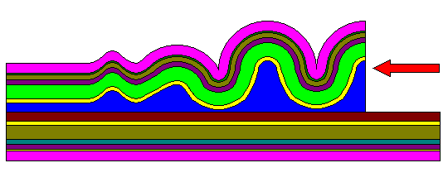
Folds - Plate Tectonic Considerations
Perhaps more than any other geologic structure, folds really need to be studied in a tectonic context.
Folding can occur for so many different reasons that it is very nearly impossible to understand how they occur without knowing the general tectonic environment in which they form.
Even with this knowledge, folds can be very difficult to understand...

Slide 6
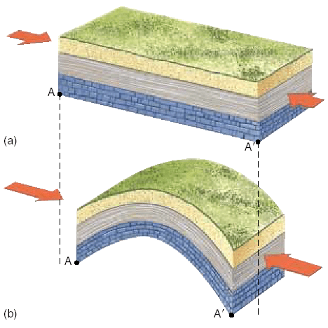
Description of folds
The term fold is: used flat and planar surfaces such as sedimentary beds become bent or curved as a result of plastic (i.e. permanent) and ductile deformation.
Folds in rocks vary in size from microscopic crinkles to mountain-size folds.
A set of folds distributed on a regional scale constitutes a fold belt. Fold belts are typically associated with convergent plate boundaries and directed compressive stress.
Notes:
crinkles تجاعيد

Slide 7
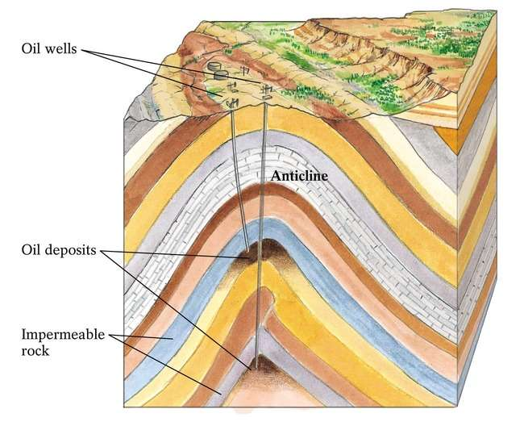
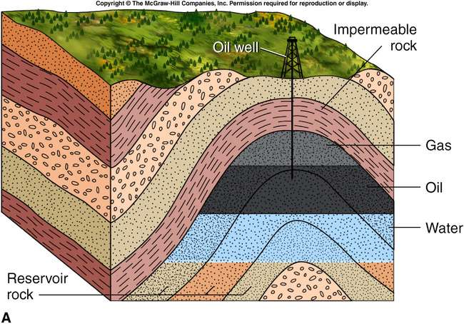
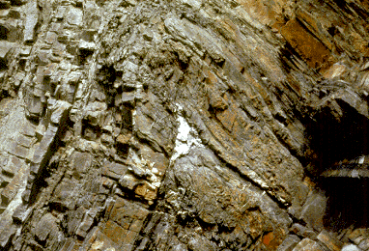
Why Study Folds ?
Concentration of valuable minerals
in the hinges of the fold
-Hydrocarbon traps.( Folds can trap oil and natural gas.)
-

Slide 8
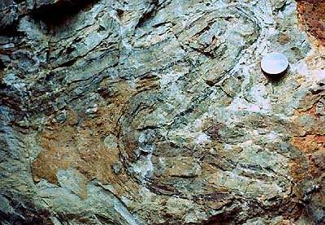
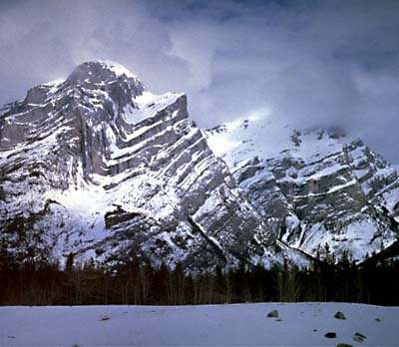
Scale types of Folds
Folds can present in all scales
microscopic (require magnification)
mesoscopic (specimen and outcrop size)
macroscopic (larger scale)

Slide 9
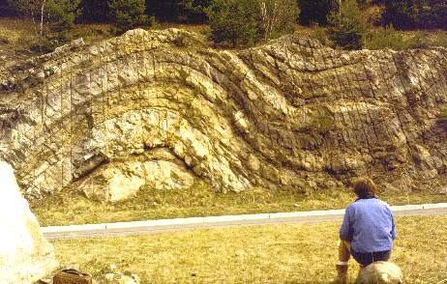
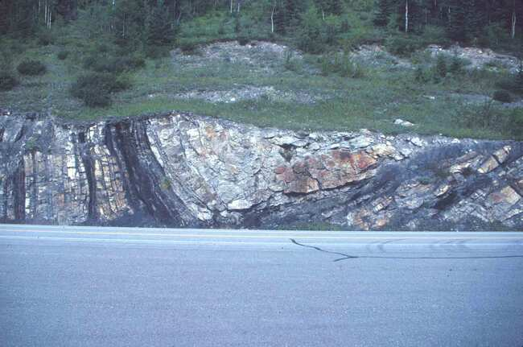

Slide 10
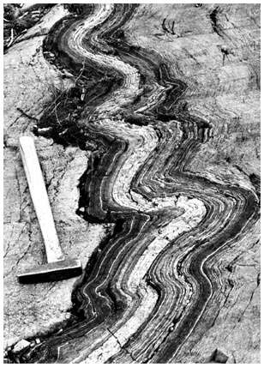
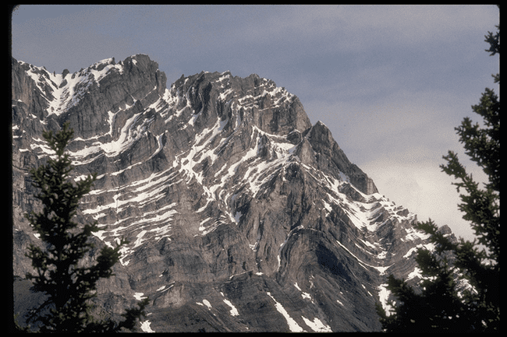
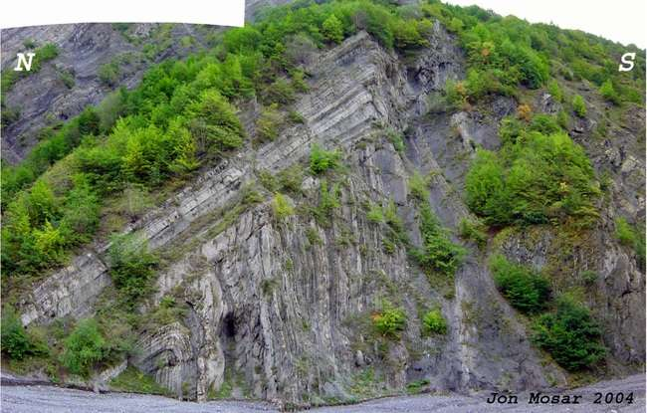
In sedimentary rocks
and volcanic rocks
Thrust Fault
Folds may complied with other structural types (Thrust Fault)
Fold

Slide 11
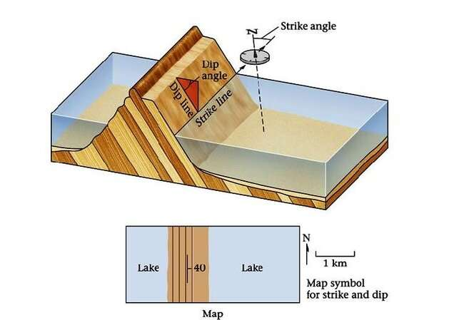
Attitude of Beds
Attitude refer to the three-dimensional orientation of some geological feature, such as bed, a joint, or a fold.
The attitude of planar features such as beds or joints is defined by their strike and dip.
Strike: is the direction of the line that is formed by the intersection of the plane of the rock bed with a horizontal surface.
Dip: is the direction in which the steepest angle is formed between the plane of the rock bed and the horizontal surface.

Slide 13
Folds
Antiform Fold: fold that is convex upward, or Anticline fold that has older rocks in the center. anticlines are folds where the originally horizontal strata has been folded upward, and the two limbs of the fold dip away from the hinge of the fold.
Synform Fold: fold that is convex downward, in the simplest syncline the two limbs dip toward each other. The term has been extended to any fold where younger rocks are in the center Parts of Fold.
Parts of folds
Crest and Crestal plane: The crest of the fold is the highest point of the fold surface or the hinge of fold. The plane connecting all the crests is called crestal plane.
Trough and Trough plane: The trough is the lowest points of the fold. The plane connecting such points may be called the trough plane.
Hinge Point: point of maximum curvature.(If the hinge is sharp, that point is called the hinge point otherwise it is called a hinge zone.)
Hinge line: The line connecting the points of maximum curvature of the bedding planes in a fold . Folds with a straight hinge line are called cylindrical folds.it may be horizontal, inclined, or vertical.it is defined by orientation and position.
Axial plane: is the surface connecting the successive hinges of a folded strata. also it is the plane or surface that divides the fold as symmetrically as possible. The axial plane may be vertical, horizontal, or inclined.the attitude of A.p. is defibed by strike and dip

Slide 14
Axis: fold axis is a line which lies parallel to the hinge line and marks the intersection of the axial plane with the hinge zone.
Limbs or Flanks: A limb extends from the axial plane in one fold to axial plane in the next. or it is that portion of curved surface between the hinge point and inflection point.
Inflection Point: point where curve changes from concave to convex. (if the transition from concave to convex involves a straight segment, there will be no inflection point ;then is arbitrarily taken to be the midpoint.)
Inflection lines: Lines connecting points of zero curvature.
Median Surface: Surface passing through the inflection points of a single folded layer
Wavelength: the line connecting three inflection points. Or is the distance from one anticlinal hinge to the next anticlinal hinge
Amplitude: Half the height of the structure measured from crest to trough. or the height between the crest and median surface.
Enveloping Surface: imaginary plane that is tangential to the hinge zones of series of small folds.it contains all antiformal or synforma hinges.
Interlimb Angle: the minimum angle between the limbs as measured in the profile plane. We assume that the limbs are relatively planar or we use the tangent at the inflection points.

Slide 15
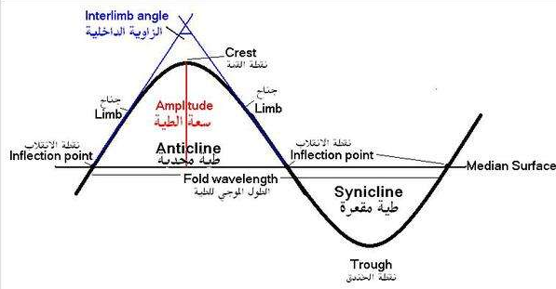
Anticline :fold that is convex upward,older rocks in the center.two limbs dip away from each other.
Syncline: fold that is convex downward. younger rocks in the center.two limbs dip toward each other.

Slide 16
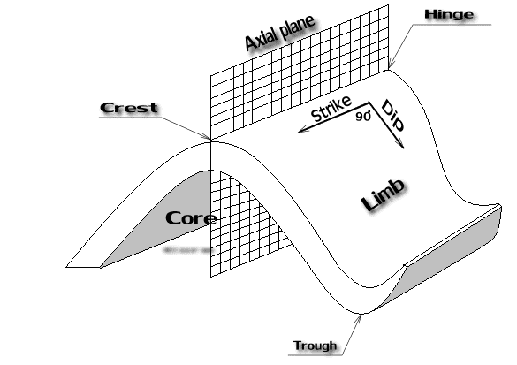
Fold Anatomy (axial plane, fold axis, limbs and inflection point)
line
Fold axis
Hinge point
Inflection line
inflection point
Fold axis (not a physical line) cannot be marked on the folded surface

Slide 17
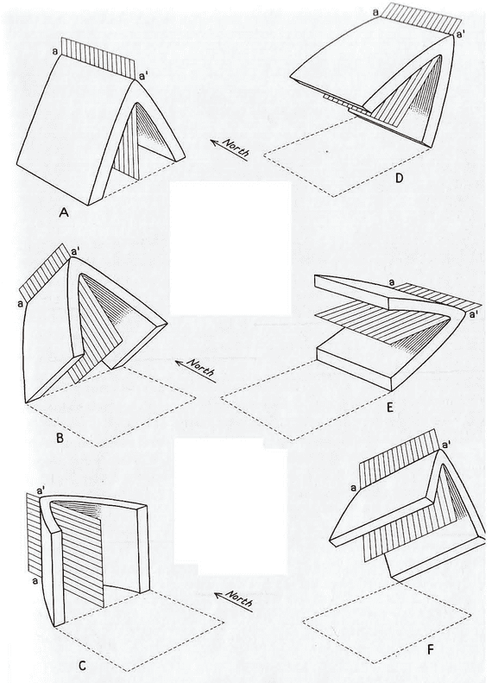
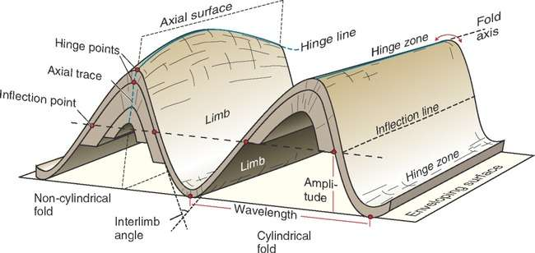
Axial Plane
A few of the different atittudes assumed by axial planes and hings of fold.
axial plane is shaded in each diagram.
Is hinge of fold. aa′
The attitude of axial plane is defined by its strike and dip.

Slide 18
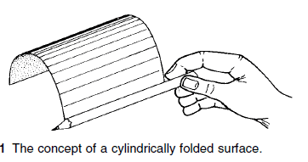
Cylindrical Folds
and Non-Cylindrical Folds
A fold axis is a geometric (imaginary) straight line which when moved parallel to itself through space generates the shape of the fold.
hingeline & axis are the same for cylindrical fold.
Non-cylindrical folds (with curved hinge lines) do not have fold axes.
and for the purpose of detailed structural analysis (for example, stereographic representation), it is necessary to subdivide them into several cylindrical folds, each with a relatively short, nearly straight hinge line.
Cylindrical fold: fold with straight hinge line parallel to fold axis.
السطح المحوري
fold axis

Slide 19
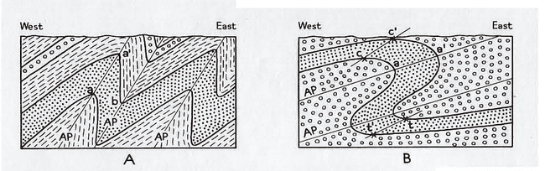
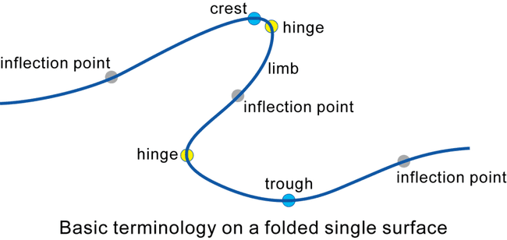
Although in many instances the hinge is at the highest part of the fold, as in fig A,
this is not necessarily the case, as In fig B,C .
Crestal plane
Axial plane
Parts of a fold .AP, axial plane; a′b ,limb of a fold; c, crest on one fold; c′,crest on another bed;
cc′ crestal plane; t, trough on one bed; t′ trough on another bed; tt′, trough plane.
C

Slide 20
The distinction between the crest and hinge is significant in accumulation ogf gas and petrolum, because the trapping of such material is controlled by the crest and crestal plane rather than by hinge and axial plane.
CREST
CREST
HING
HING

Slide 21
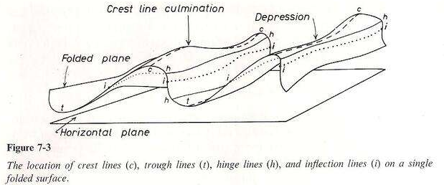
In general,fold hinge lines undulate,and these changes in orientation give rise to special structural forms.
The high points in crest lines are referred to as culminations and the low points in trough lines are depressions.

Slide 22
الزاوية الداخلية Interlimb angle: هي الزاوية الداخلية المحصورة بين امتداد جناحي الطية وهي مقياس لاحكام الطي tightness of the fold والتي تعكس شدة الانضعاط intensity of compression
Interlimb angle

Slide 23
الطول الموجي والسعة للطية
Interlimb angle
Inflection point
The wavelength of folds is the distance from one anticlinal hinge to the next anticlinal hinge. or the distance jointing 3 inflection points The amplitude of folds half the height of the structure measured from crest to trough or the distance between crest and median surface. .
Wavelength
Amplitude

Slide 24
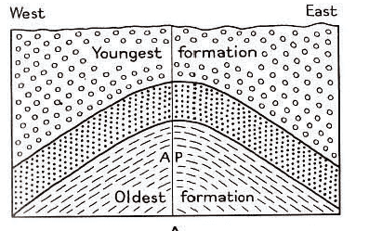
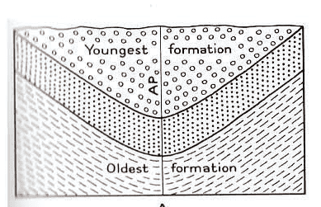
Folds Symmetry
Condition of Symmetrical Folds
3-Equal length and dip angle of fold limbs.
1-vertical axial plane or upright.
2-Axial plane bisect the interlimb angle.
4- A horizontal median surface and lie in the midpoints between parallel enveloping surfaces.
Interlimb angle
A.P
envelop surface
otherwise the is Assymetrical
Inflection Points
Median surface
Symmetrical Anticline
A.P
سطح الاحاطة enveloping surface
Symmetrical Syncline

Slide 25
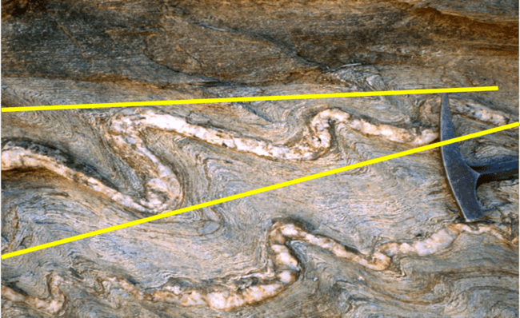
الاتكاء Vergence Asymmetry and
If the axial plane is not a plane of symmetry, the limbs have unequal lengths and one limb dips more steeply than the other: the folds are asymmetric. Their leaning direction suggests a relative sense of movement, termed the apparent vergence.
Vergency:- direction of acute angle made by intersection of hinge surface and enveloping surface.
Often used:to infer a sence of shear. A direction of tectonic transpot or
the clouser of large-scale folde.
The direction of apparent movement of the upper, long limb with respect to the shorter limb of an asymmetric fold is called the vergence. In other word, vergence is simply the sense of asymmetry.
Enveloping surface
A.P
tectonic transport

Slide 27
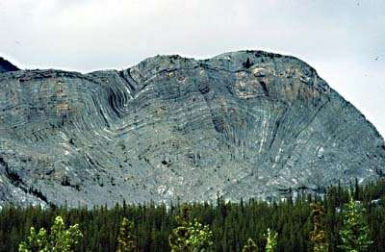
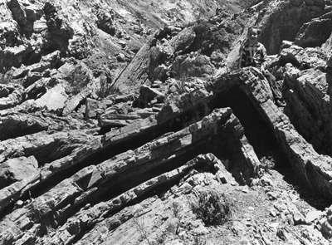

Slide 28
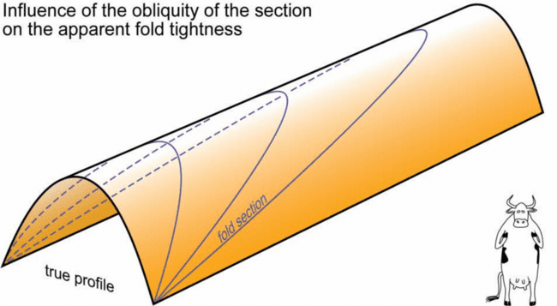
Profile of folds
The profile is a reference plane used to describe and measure all geometrical characteristics of the fold: symmetry, height or amplitude, wavelength, tightness, roundness. Indeed, these aspects vary with the angular relationship between any section plane and the folded surface.
المقطع العرضي الصحيح true profile يتم اعتمادة في وصف انواع الطيات

Slide 29
انواع الطيات FOLDS TYPE
ان الانواع التالية من الطيات تغطي معظم الطيات التي قد تشاهد في الحقل وكذلك المقاطع العرضية Cross Section المرسومة من الخرائط الجيولوجية.
يقصد بالمقاطع العرضية تلك المقاطع العمودية على محور الطية او مضرب الطبقات المؤلفة للطية او عمودية على المستوي المحوري )
وقد شُخصت هذه الانواع بالاعتماد على
Based on:
توجية المستوي المحوري Orientation of the Axial plane
ميل اجنحة الطية Tilt (or Dip) of the Fold limbs

Slide 30
انواع الطيات
1- الطية المحدبة Anticline
2- الطية المقعرة Syncline
3- الطية المتكئة Overturned Fold
4- الطية المضطجعة Recumbent Fold
5- الطية متساوية الميل Isoclinal Fold
6- الطية الصندوقية Box Fold
7- الطية المسننة(المنشارية اوالشيفرونية) Chevron Fold
8- الطية المروحية Fan Fold
9- الطية المتوازية Parallel Fold
10- الطية المتشابهة Similar Fold
-11طية وحيدة الميل Monocline Fold
-12الطيات المطوية Refolded Folds
13- القبة Dome والحوض Basin

Slide 31
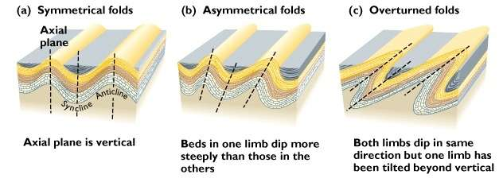
. Anticline :fold that is convex upward,older rocks in the center. two limbs dip away from each other
Syncline: fold that is convex downward. younger rocks in the center. two limbs dip toward each other

Slide 32
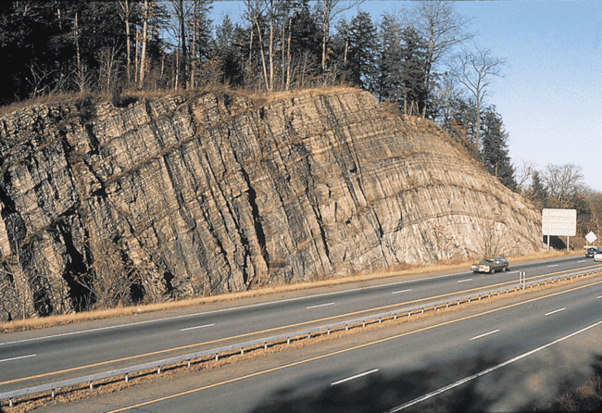
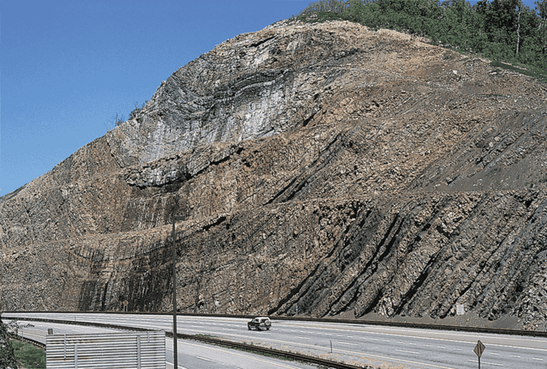
Anticline
Syncline

Slide 33
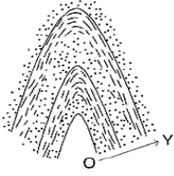
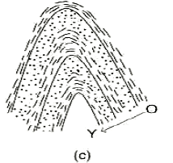
الطية المحدبة تطلق على الطيات التي يكون تسلسل طبقاتها المحدبة الى الاعلى معلوم اي الاقدم في وسط الطية وعلى وجه التحديد تسمى Antiformal Anticline وعند عدم معرفة تسلسل طبقات الطية المحدبة في الحقل ولتمييزها عن الحالة الاولى يطلق عليها اسم Antiform .وفي حالة كون التسلسل طبقات الطية المحدبة معكوس اي ان الاحدث الى الاسفل والاقدم الى الاعلى فتسمى الطية Antiformal Syncline وذلك لتمييزها عن الطية المحدبة ذات تسلسل الطبقات الطبيعي.
Antiformal Anticline
Antiformal Syncline
Antiformal للشكل الخارجي و Anticline or Syncline للتابع الطبقي

Slide 34
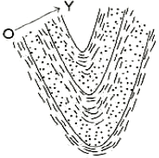
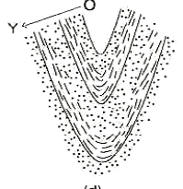
اما اذا كان تسلسل طبقات الطية المقعرة بالوضع الصحيح في الحقل اي الطبقات الاحدث في وسط الطية والاقدم نحو الاطراف فتسمى Synformal Syncline ,وفي حالة عدم معرفة تسلسل طبقاتها فتسمى Synform وذلك لتمييزها عن الحالة الطبيعية. وفي حالة كون تسلسل طبقات الطية المقعرة معكوساً اي الاحدث الى الاسفل والاقدم الى الاعلى والاطراف مائلة الى الداخل باتجاه المستوي المحوري للطية المقعرة فتسمى Synformal Anticline
Synformal Syncline
Synformal Anticline

Slide 35
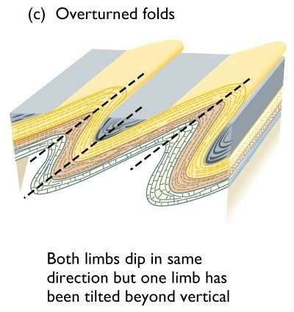
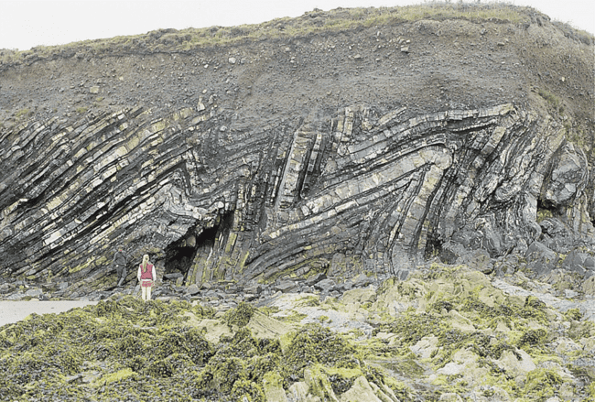
الطية المتكئة او المقلوبة
Overturned Fold
In overturned fold or overdold the axial plane is inclined,and both limbs dip in the same direction,usualy at different angles.
The 0verturned,inverted,or reversed limb is one that has been rotated through more than 90⁰ to attain present attitude.

Slide 36
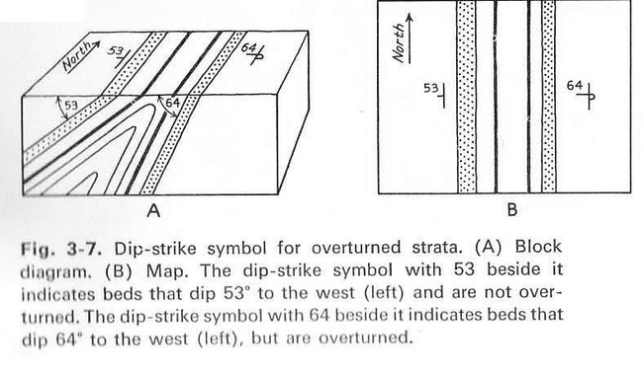
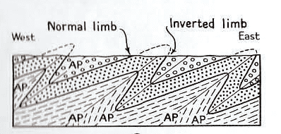
ويمثل الشكل التالي مقطع لطية متكئة مع تمثيلها على خارطة جيولوجية .لاحظ الرموز المستخدمة للطرف المقلوب

Slide 37
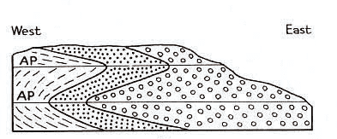
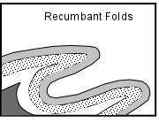
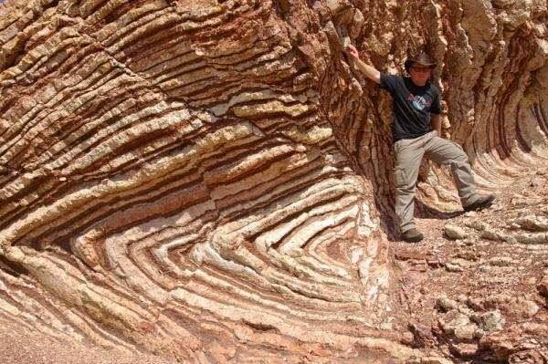
- الطية المضطجعة Recumbent Fold
A recumbent fold is one in which the axial plane is essentially horizontal or nearly horizontal.
Axial Plane

Slide 38
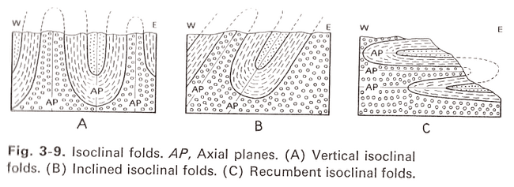
Isoclinal fold
الطية متساوية الميل
Folds in which the two limbs dip at equal angles in the same direction.
A vertical isoclinal fold : is one in which the axial plane is vertical.
An inclined or overturned isoclinal fold :is one in which the axial plane is inclined.
A recumbent isoclinal fold :is one in which the axial plane is horizontal.
Many recumbent folds are isoclinal

Slide 40
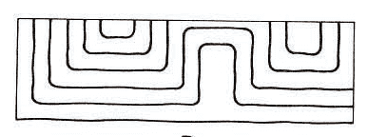
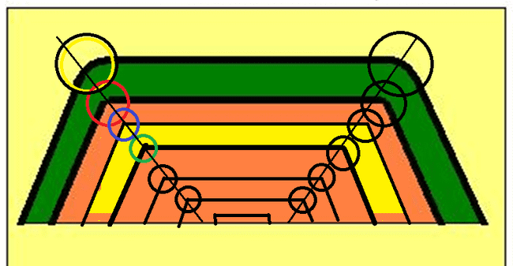
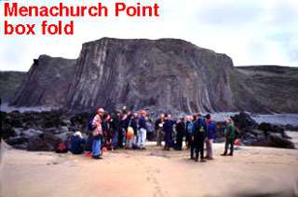
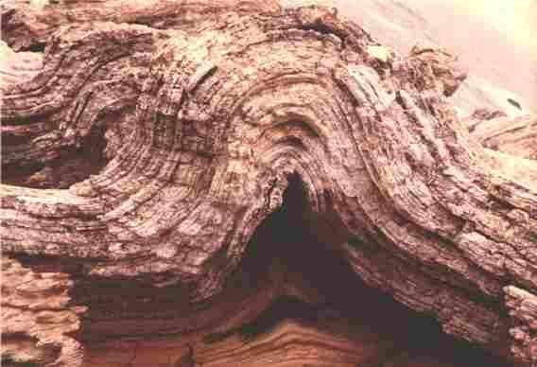
الطية الصندوقية Box Fold
A box fold is one in which the crest is broad and flat; two hinges are present, one on
either side of the flat crest.
A. P
A. P

Slide 41
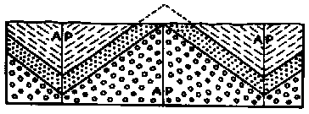
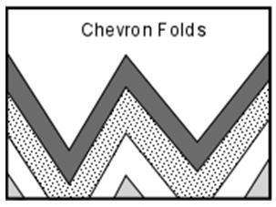
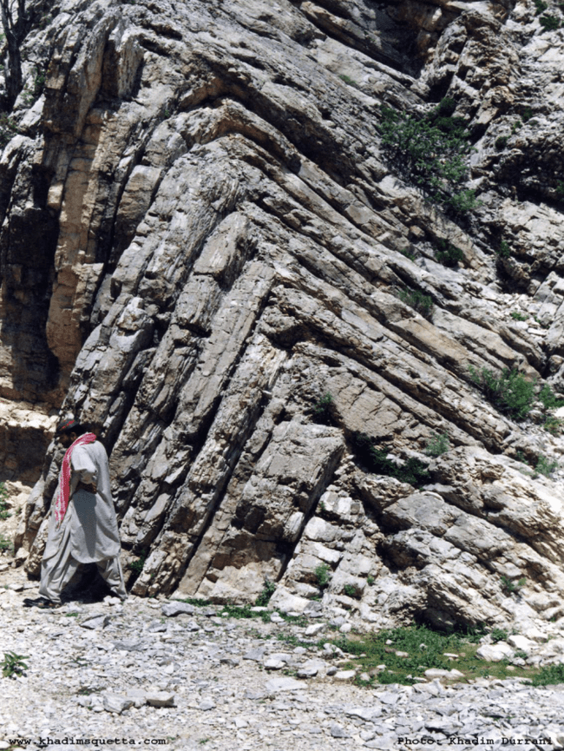
- الطية المسننة(المنشارية اوالشيفرونية) Chevron Fold
A chevron fold is one in which the hinges are sharp and angular and the are straight and
(equal length) limbs.
Chevron: planar limbs meet at discrete hinge point

Slide 42
Overturned Chevron Folds in Balambo Formation (Said Sadiq town –Sulamania City)

Slide 43
في بعض الاحيان قسم من الطيات ذات الغلق الحاد تكون غير متماثلة وصغيرة محصورة في مناطق ضيقة تمتد لعدة امتار مشابهة لشريط حيث ان ميل الطبقات في المنطقة الضيقة اما اقل اواكثر من ميل امتدادها خارج هذة المنطقة ويطلق على هذا النوع من الطيات بطيات الفتل Kink Band وعند تقاطع هذة الشرائط مع بعضها نحصل على ما يسمى بالفتل المزدوج conjugate kink
A kink Bands:
An Asymmetric chevron with a very long limb and a very short limb metric
Kink Band
Kink bands; are narrow bands, usually only a few inches or few feet wide, in which
the beds assume a dip that is steeper or gentler than that in the adjacent beds.

Slide 44
الطية المروحية Fan Fold
A fan fold is both limbs are overturned.
In the anticlinal fan fold, the two limbs dip toward each other;
in the synclinal fan fold, the two limbs dip away from each other.
مستوي محور الطية

Slide 45
Parallel Fold
الطية المتوازية
A fold is parallel if the thickness of folded layers, measured normal to the bed, is constant all around the fold. In other words, the strata are bent in parallel curves .
It is apparent, under such conditions,the form of the fold must change upward and downward.
The Anticline become sharper with depth,but broader and more open upward.
Conversely, the Syncline become broader with depth,but sharper upward.
Parallel folds are typical of competent layers

Slide 46
Similar folds
الطيات المتشابهة
Folds of constant bed thickness parallel to axial plane.
In the case of shape of the folds may vary along the axial plane and right angles to fold axis. Her every bed is thinner in limbs and thicker near the hinges. For this, there must be consideable plastic movement of material away from the limbs and towards the hinges.

Slide 47
طية وحيدة الميل Monoclinal or Homocline Fold
Folds with only one limb
Monoclines are often the result of movement along buried faults

Slide 48
Close or Tight Fold
الطية المغلقة او المحكمة
A closed or tight fold; is one in which the deformatio has been sufficiently intense to cause
flowage of the more mobile beds so that these beds thicken and thin.
Conversely,
الطية المفتوحة Open fold
an open fold is one which this flowage has not taken place.
fold

Slide 49
الطيات المطوية Refolded Folds
In areas affected by two or more deformation phases, a secondary set of folds may be superimposed on earlier folds.
Refolded folds. Folds modified by a later fold phase are known as
Imagine a tight to isoclinal recumbent fold being refolded during a later tectonic phase. We now have a set of secondary synforms and antiforms. The younging direction across their respective axial surfaces will depend on whether we are on the inverted or upright limb of the
recumbent fold,
الطيات في الطبيعة تنشأ بسبب تأثير قوة تكتونية واجهاد على طبقات القشرة الارضية , ولكن قد يتغير اتجاه القوة مما يسبب نشوء اواعادة طي للطبقات المطوية سابقاً ,اما على نفس مستوي محورها او يتكون سطح محوري ثاني عمودي او مائلا على مستوي محور الطية الاولى وقد يتولد اكثر طور للطي مما يعقد الصورة النهائية للتركيب الجيولوجي .ونلاحظ هذا التعقيد في مناطق ذات جيولوجية معقدة والتي تأثرت بقوة تكتونية امتدت الى فترات زمنية طويلة او اكثر من قوة تكتونية في ازمان واتجاهات مختلفة .
A.P
Refolded Axial plane

Slide 50
اويتكون سطح محوري ثاني عمودي او مائلا على مستوي محور الطية الاولى
اعادة الطي على نفس المستوي المحوري.. لاحظ الطبقات القديمة تعرضت الى طورين تكتونيين مما زاد من شدة الطي في حين الطبقات الاحدث قد تعرضت الى طور واحد.

Slide 51
وقد يتولد اكثر طور للطي مما يعقد الصورة النهائية للتركيب الجيولوجي .ونلاحظ هذا التعقيد في مناطق ذات جيولوجية معقدة والتي تأثرت بقوة تكتونية امتدت الى فترات زمنية طويلة او اكثر من قوة تكتونية في ازمان واتجاهات مختلفة
يمكن استنباط الطي المعاد في بعض المواقع من نمط الخارطة .حيث يرينا الشكل ثلاثة مراحل للطي هي F1 هو السطح المحوري لطية مضطجعة قد اعيد طيها الى شكل متقعر مفتوح F2 ذي طرفين لهما ميل خفيف ,واخيرا تكونت طية فتل (Kink Band Fold) F3
على الرغم من استنباط تتابع الطي في الحقل الاانه من الصعب تحديد اعمار اطوارها المتعددة _ متحجرات –نظائر مشعة.
F1 Oldest F2 Intermediate F3 Youngest

Slide 52
Refolded Folds

Slide 53
الطية المحدبة العملاقة Anticlinoria الطية المقعرة العملاقة Synclinoria
وهي الطيات الرئيسية المركبة من عدة طيات اصغر.
Anticlinoria and synclinoria (plural), are large-scale (10's of km), first-order anticlines and synclines, respectively, that typically contain second- and third-order fold sets withen them.
The large, regionally map-able structures.

Slide 54
طيات البيكماتايت Ptygmatic folds
طيات متعاقبة غير منتظمة مؤلفة من طبقة مفردة ذات سمك ثابت تتواجد بشكل مثالي في العروق المطوية بشدة ضمن صخور متحولة.
Ptygmatic folds: Irregular and isolated single layer folds that typically occur as tightly folded veins in metamorphic rocks

Slide 55
Multilayer Folds
الطي في عدة طبقات
The wide spectra of fold style and size arises because the mechanical instabilities in a multilayered sequence depend upon a great number of factors, and nature brings these
factors together in many different folds outline.
هنالك عدة عوامل تتحكم في نمط الطي وبالتالي الشكل الهندسي النهائي لأي تتابع طباقي وذلك لاختلاف استجابة الطبقات الصخرية باختلاف خواصها تجاه الجهد المسلط .ومن هذه العوامل:
The main control factors on fold geometry in multilayered folding are:
عدد الطبقات الصلدة في التتابع 1-Numbers of a Competent Beds.
سمك الطبقات الصلدة 2-Thickness of a Competent Beds.
فرق الصلادة بين الطبقات الصلدة إلى الطبقات الغير صلدة 3-Competency Contrast Between Competent and Incompetent Beds.
-المسافة الفاصلة بين الطبقات الصلدة . 4-Distance Between Competent Beds.
ان الاختلاف بين تلك العوامل يؤدي إلى تداخل حقل الانفعال الحرج حول كل طبقة صلدة وبالتالي إلى ظهور الطيات المتناغمة والغير متناغمة والمتعددة التناغم .
حقل الانفعال الحرج Zone of Critical Strain هو الحقل الذي يؤثر فيه طي طبقة صلدة سميكة على طبقات اقل سمكا حولها وهذا الحقل يمتد بمقدارنصف الطول الموجي(للطبقة الصلدة) الى الاعلى ونصف الى الاسفل كما موضح بالشكل.
The growth of a fold displaces the adjacent material , an effect termed contact strain

Slide 56
حقل الانفعال الحرج Zone of Critical Strain هو الحقل الذي يؤثر فيه طي طبقة سميكة على طبقات اقل سمكا حولها وهذا الحقل يمتد بمقدار نصف الطول الموجي لطبقة الى الاعلى ونصف الى الاسفل كما موضح بالشكل.
½ W
Z.C.S.
½ W
Z.C.S.
½ W
Dis harmonic folding

Slide 57
الطيات المتناغمة Harmonic Folds
Harmonic folds: correspond with each other in wavelength, symmetry and general shape
If the spacing of the layers is smaller so that the zone of contact strain overlaps , then harmonic
folds develop.
اذا كانت الطبقات الصلدة وغير الصلدة متساوية السمك والمسافة الفاصلة صغيرة ومتساوية تقريبا وفرق الصلادة بينهما متشابه ,لذلك سوف تتساوى وتتداخل(من حيث التأثير) حقول الانفعال الحرجة للطبقات الصلدة , وعندها يطلق على الطيات الناشئة (بالطيات المتناغمة)
Z.C.S.
Z.C.S.
Z.C.S.
Z.C.S.

Slide 58
الطيات الغير متناغمة Disharmonic Folds
Disharmonic folds: wavelength and shape of folds in adjacent layer are quite different
If two or more competent layers are present, but spacing between them is greater than this zone of contact strain, then the geometry of the folds in each will develop independently. There
will be no necessary relationship between the geometry of these two sets.these are called disharmonic folds
Z.C.S.
Z.C.S.
هي نمط الطيات التي تكون فيها طبقاتها الصلدة وغير الصلدة غير متساوية السمك والمسافة الفاصلة بينها كبيرة ,لذلك سوف ينشأ لها حقلين غير متماثلين من الانفعال الحرج Zones of critical strain وليس هناك تفاعل بينهما بسبب كبر المسافة .لذلك سوف تحتفظ طبقة بخواصها من حيث السعة والطول الموجي وتأثيرها على الطبقات الغير صلدة.

Slide 59
الطية متعددة التناغم polyharmonic fold
If thin competent layers lie within the zone of contact strain of thicker layers , there will be a partial connection between the folds sets.
Z.C.S.
Z.C.S.
Z.C.S.
Z.C.S.
Polyharmonic folding
وهو نمط الطية التي طبقاتها الصلدة غير متساوية السمك والمسافة بينهما متغيرة فضلا عن تغير فرق الصلادة مع الطبقات الغير صلدة , علية سوف ينشأ اكثر من حقل انفعال حرج Zones of Critical strain(غير متماثل) مما يعطي نمط طي غير متناغم

Slide 60
Fold Harmony

Slide 61
Harmonic
Disharmonic

Slide 62
القبة Dome
Dome
A dome is an anticlinal uplift that has
no distinct trend
هي رفع محدب ليس له اتجاه مميز.
لاحظ انكشاف التكوينات الاقدم والاحدث

Slide 63
الحوض Basin
A basin is a synclinal depression that has no distinct trend.
خفض مقعر ليس له اتجاه مميز
لاحظ انكشاف التكوينات الاقدم والاحدث

Slide 64
Aerial photo of a structural dome. Rocks dip away from the center.

